Slide 1
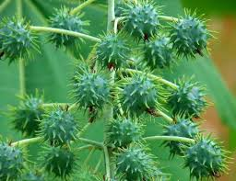
স্বাগতম

Slide 2
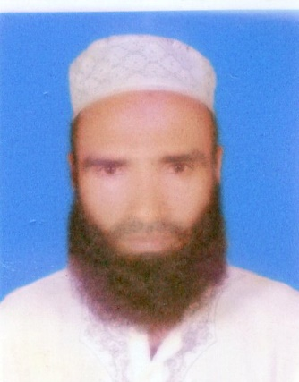
উপস্থাপনায়
মোঃ আব্দুল মালেক
সিনিয়র শিক্ষক (কম্পিউটার)
সুখারী বাজার ইসলামিয়া দাখিল মাদ্‌রাসা, আটপাড়া, নেত্রকোনা।
ই-মেইলঃ mdmalek163@gmail.com
বিষয়ঃ তথ্য ও যোগাযোগ প্রযুক্তি
শ্রেণীঃ সপ্তম
দ্বিতীয় অধ্যায়
পাঠ-৮ ও ৯।

Slide 3
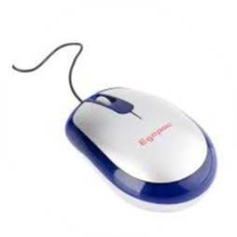
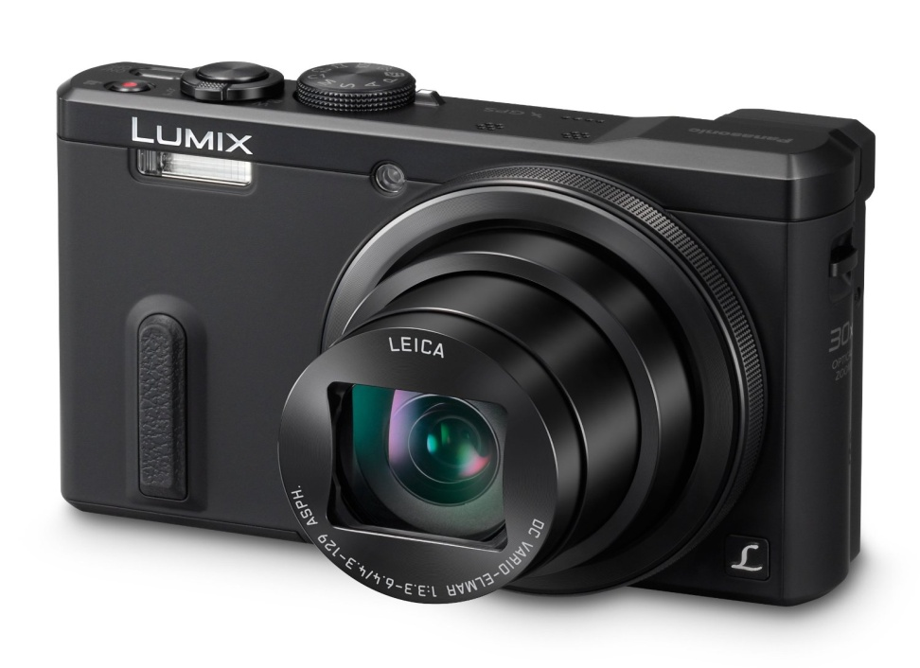
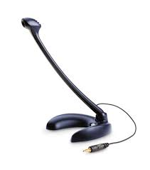
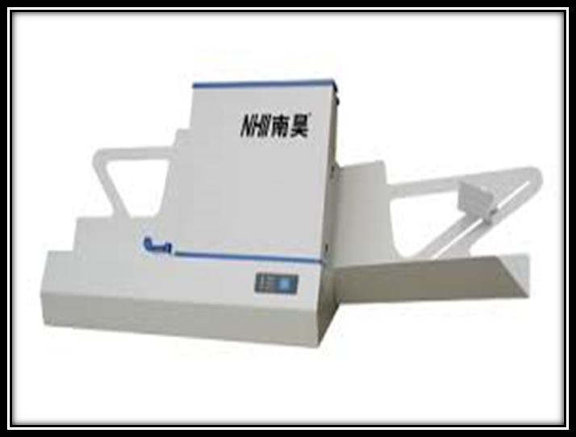
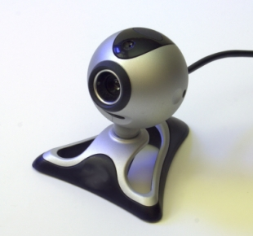
ছবিগুলি ভালভাবে লক্ষ্য কর

Slide 4
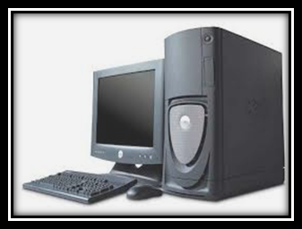
কম্পিউটার সংশ্লিষ্ট যন্ত্রপাতি ইনপুট ডিভাইস

Slide 5
এই পাঠ শেষে শিক্ষার্থীরা……..
কম্পিউটার সংশ্লিষ্ট বিভিন্ন ইনপুট ডিভাইস এর নাম বলতে পারবে।
বিভিন্ন ইনপুট ডিভাইস এর কাজ বর্ণনা করতে পারবে।
বিভিন্ন ইনপুট ডিভাইস দেখে নাম সনাক্ত করতে পারবে।

Slide 6
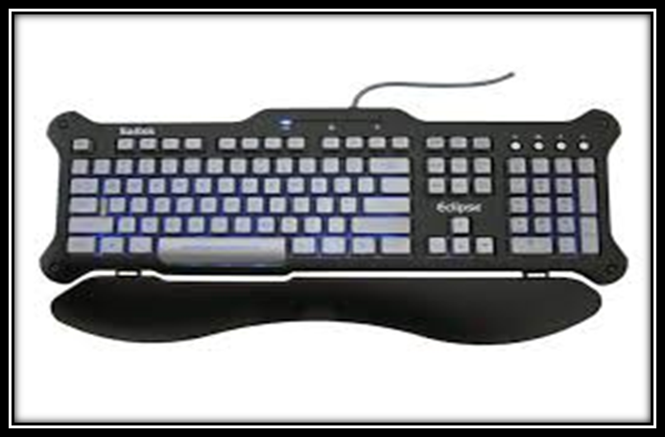
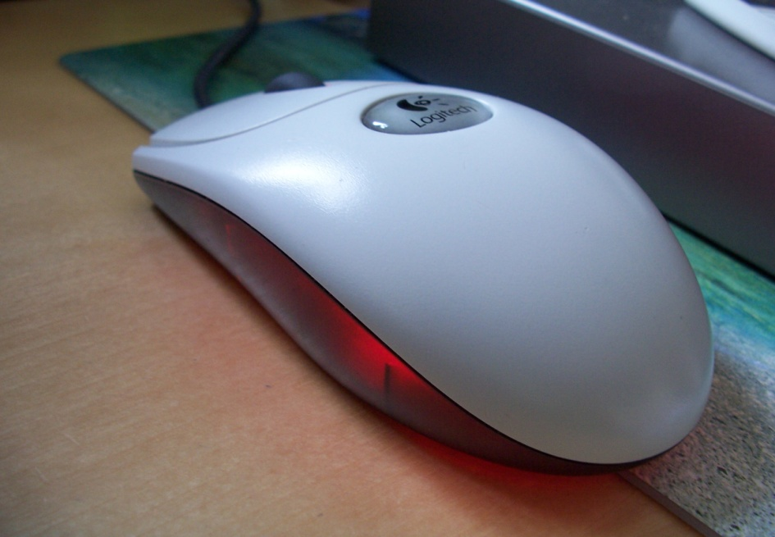
কীবোর্ড
মাউস

Slide 7
মাইক্রোফোন
নতুন শিখলামঃ স্ক্রল চক্র(হুইল), আইকন, ভয়েস রিকগনিশন, মাইক্রোফোন।

Slide 8
ডিজিটাল ক্যামেরা
ওয়েব ক্যাম

Slide 9
ওএমআর (OMR)

Slide 10
নতুন শিখলামঃ ডিজিটাল ক্যামেরা, ওয়েব ক্যাম, ভিডিও কনফারেন্স, স্ক্যানার, ডিজিটাল প্রতিলিপি, OMR।

Slide 11
একক কাজ
কম্পিউটার সংশ্লিষ্ট দুইটি ইনপুট যন্ত্রের নাম বল।

Slide 12
দলীয় কাজ
এখানে উল্লেখ করা হয়নি এমন কতগুলো ডিভাইস যেগুলোর ক্যামেরা আছে সেগুলোর নাম লিখে উপস্থাপন কর।

Slide 13
মূল্যায়ন
১। কম্পিউটার সংশ্লিষ্ট কয়েকটি ইনপুট ডিভাইস এর নাম বল।
২। ৮ ও ৯ম পাঠে নতুন কি শিখা হইল তা লিখ।

Slide 14
বাড়ীর কাজ
কম্পিউটারে ইনপুট দেওয়ার প্রধান যন্ত্রটির বর্ণনা খাতায় লিখে আনতে হবে।

Slide 15
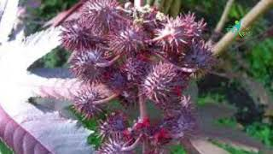
ধন্যবাদ

